Slide 1
Odczytywanie Hieroglifów
Samuel Didoszak

Slide 2
Cel projektu
Celem projektu było napisanie programu rozpoznającego egipskie hieroglify przy użyciu biblioteki scikit-image

Slide 3
Dane wejściowe
Jako dane wejściowe użyjemy obrazków przedstawiających egipskie hieroglify wraz z ich tłumaczeniem
Dane będą zawierać 27 liter

Slide 4
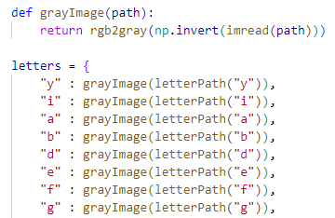
Analiza kodu: inicjowanie zmiennych
Inicjowanie zmiennych wejściowych oraz obrazów na których przeprowadzane będzie wyszukiwanie hieroglifów
Obrazy są wczytywane w kolorze czarnobiałym przy odwróconych wartościach

Slide 5
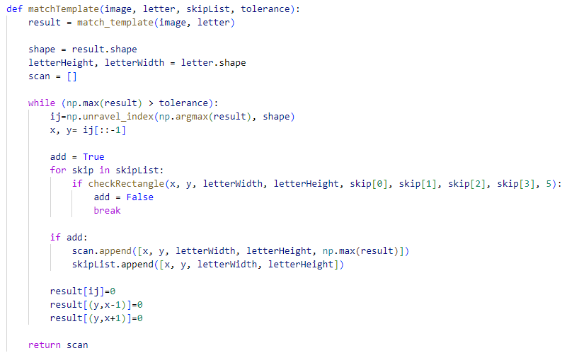
Analiza kodu: wyszukiwanie wzoru
Metoda wyszukująca hieroglif w podanym obrazie

Slide 6
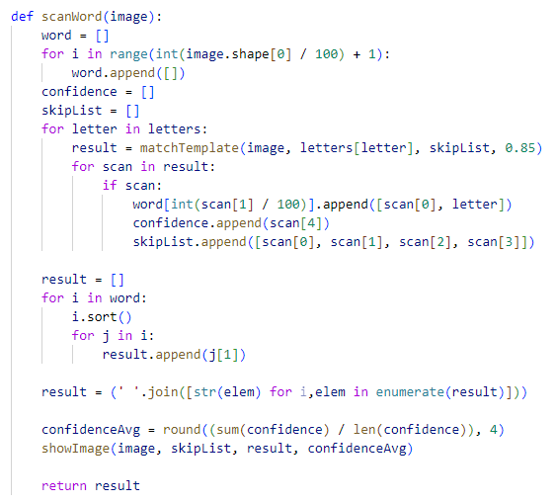
Analiza kodu: tłumaczenie zdjęcia hieroglifów
Wywoływanie funkcji wyszukującej hieroglify w obrazie

Slide 7
Analiza kodu: Pokazywanie wyniku
Pokazywanie zeskanowanego obrazu wraz z zaznaczonymi obszarami, gdzie zostały wykryte hieroglify

Slide 8
Wyniki programu

Slide 9
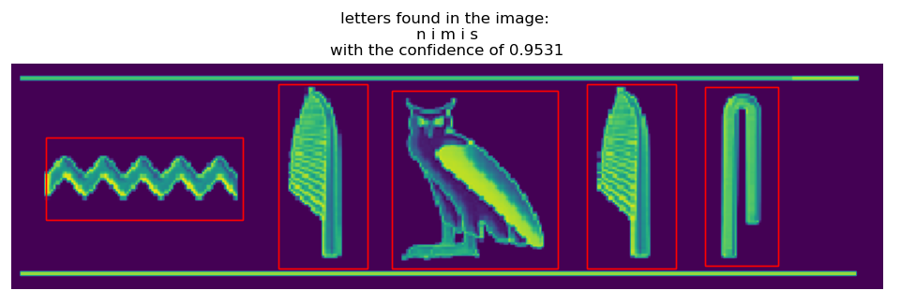
Wyniki programu

Slide 10
Wyniki programu

Slide 11
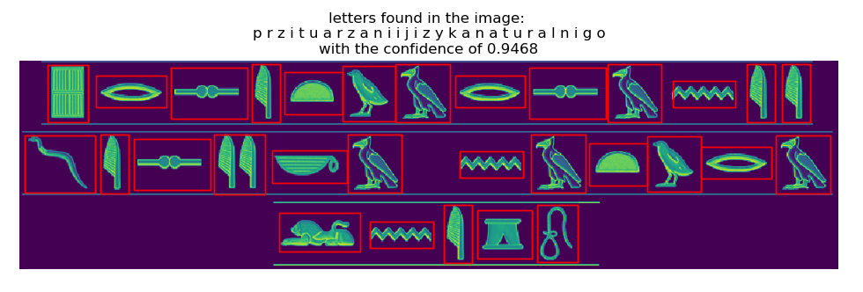
Wynik programu

Slide 12
Dziękuję za uwagę

